Slide 1
АНСОО ЦСО «МИЛОСЕРДИЕ»
ОТЧЕТ О ПРОДЕЛАННОЙ РАБОТЕ
ЗА 2020 ГОД

Slide 2
РЕЗУЛЬТАТЫ РАБОТЫ ЗА 2020 ГОД
Количество обслуженных клиентов за год 124 человека
Предоставлено услуг всего: 113489

Slide 3
Оказана помощь
Отделению патологии новорожденных
Семье погорельцев

Slide 4
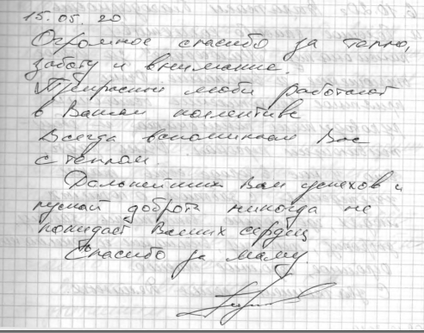
Отзывы

Slide 5
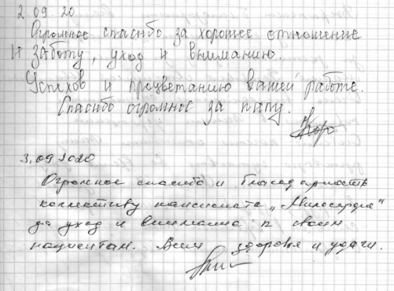
Отзывы

Slide 6
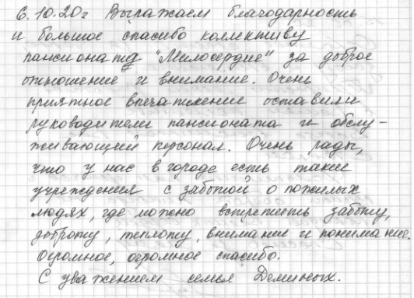
Отзывы

Slide 7
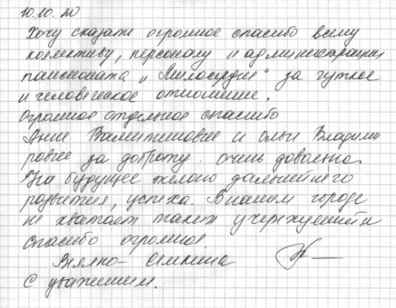
Отзывы

Slide 8
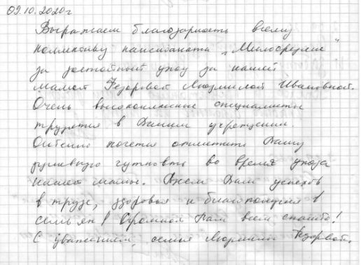
Отзывы

Slide 9
МЫ РАДЫ ВИДЕТЬ ВАС ПО АДРЕСУ: г. БРАТСК ул. ПИОНЕРСКАЯ, 3Б; ул. ЖЕЛЕЗНОДОРОЖНАЯ, 9А тел. 8-902-179-62-37 эл. почта: cso4506@mail.ru наш сайт: anoruth.ru

